Slide 1


Magisches Viereck
Angemessenes stetiges
Wirtschaftswachstum
Außenwirtschaftliches
Gleichgewicht
Preisniveaustabilität
Hoher Beschäftigungsgrad

Slide 2
Weitere kodifizierte wirtschaftspolitische Ziele
Verteilungsziel: Gleichartige Lebensverhältnisse (Art. 72 Satz 2 GG)
Umweltschutz: Erhalt der natürlichen Lebensgrundlagen (Art. 20a GG)
Konsolidierungsziel: Schuldenbremse (Art. 109 Satz 3 GG)

Slide 3





Verteilungsziel
Art. 72 Satz 2 GG
(2) Auf den Gebieten des Artikels 74 Abs. 1 Nr. 4, 7, 11, 13, 15, 19a, 20, 22, 25 und 26 hat der Bund das Gesetzgebungsrecht, wenn und soweit die Herstellung gleichwertiger Lebensverhältnisse im Bundesgebiet oder die Wahrung der Rechts- oder Wirtschaftseinheit im gesamtstaatlichen Interesse eine bundesgesetzliche Regelung erforderlich macht.

Slide 4

Umweltschutz
Art. 20a GG
Der Staat schützt auch in Verantwortung für die künftigen Generationen die natürlichen Lebensgrundlagen und die Tiere im Rahmen der verfassungsmäßigen Ordnung durch die Gesetzgebung und nach Maßgabe von Gesetz und Recht durch die vollziehende Gewalt und die Rechtsprechung.

Slide 5











Konsolidierungsziel
Grundgesetz für die Bundesrepublik Deutschland Art 109
(1) Bund und Länder sind in ihrer Haushaltswirtschaft selbständig und voneinander unabhängig.
(2) Bund und Länder erfüllen gemeinsam die Verpflichtungen der Bundesrepublik Deutschland aus Rechtsakten der Europäischen Gemeinschaft auf Grund des Artikels 104 des Vertrags zur Gründung der Europäischen Gemeinschaft zur Einhaltung der Haushaltsdisziplin und tragen in diesem Rahmen den Erfordernissen des gesamtwirtschaftlichen Gleichgewichts Rechnung.
(3) Die Haushalte von Bund und Ländern sind grundsätzlich ohne Einnahmen aus Krediten auszugleichen. Bund und Länder können Regelungen zur im Auf- und Abschwung symmetrischen Berücksichtigung der Auswirkungen einer von der Normallage abweichenden konjunkturellen Entwicklung sowie eine Ausnahmeregelung für Naturkatastrophen oder außergewöhnliche Notsituationen, die sich der Kontrolle des Staates entziehen und die staatliche Finanzlage erheblich beeinträchtigen, vorsehen. Für die Ausnahmeregelung ist eine entsprechende Tilgungsregelung vorzusehen. Die nähere Ausgestaltung regelt für den Haushalt des Bundes Artikel 115 mit der Maßgabe, dass Satz 1 entsprochen ist, wenn die Einnahmen aus Krediten 0,35 vom Hundert im Verhältnis zum nominalen Bruttoinlandsprodukt nicht überschreiten. Von den zu berücksichtigenden Einnahmen aus Krediten ist der Betrag abzuziehen, um den die Verteidigungsausgaben, die Ausgaben des Bundes für den Zivil- und Bevölkerungsschutz sowie für die Nachrichtendienste, für den Schutz der informationstechnischen Systeme und für die Hilfe für völkerrechtswidrig angegriffene Staaten 1 vom Hundert im Verhältnis zum nominalen Bruttoinlandsprodukt übersteigen. Die Gesamtheit der Länder entspricht Satz 1, wenn die durch sie erzielten Einnahmen aus Krediten 0,35 vom Hundert im Verhältnis zum nominalen Bruttoinlandsprodukt nicht überschreiten. Die Aufteilung der für die Gesamtheit der Länder zulässigen Kreditaufnahme nach Satz 6 auf die einzelnen Länder regelt ein Bundesgesetz mit Zustimmung des Bundesrates. Die nähere Ausgestaltung für die Haushalte der Länder regeln diese im Rahmen ihrer verfassungsrechtlichen Kompetenzen. Bestehende landesrechtliche Regelungen, die hinter der gemäß Satz 7 festgelegten Kreditobergrenze zurückbleiben, treten außer Kraft

Slide 6
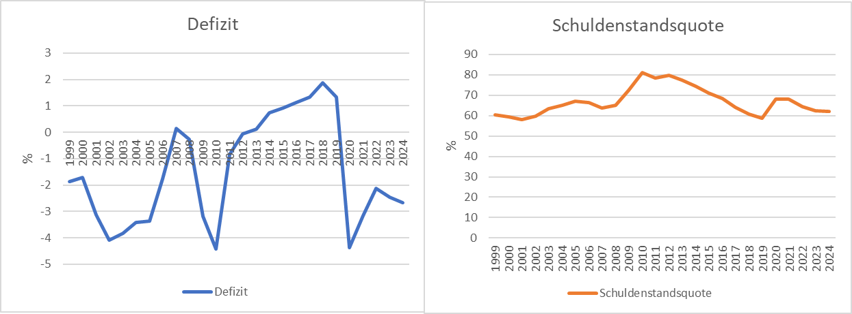




Entwicklung von Defizit und Schulden
Quelle: Destatis, Bundesbank
Defizit: Finanzierungssaldo des Staates in Relation
zum Bruttoinlandsprodukt
Schuldenstandsquote : Schulden des Staates in Relation
zum Bruttoinlandsprodukt

Slide 7
Messgröße für das Wirtschaftswachstum und die Bewegung im
Konjunkturzyklus ist die Veränderung des realen Bruttoinlandsprodukts
im Zeitverlauf.
Der Konjunkturzyklus beschreibt dabei die Schwankung der
gesamtwirtschaftlichen Produktion um einen langfristigen Wachstumstrend.
Wirtschaftswachstum und Konjunkturzyklus

Slide 8




Allgemeiner Konjunkturzyklus
Reales BIP
Aufschwung
Boom
Abschwung
Krise
Zeit
Notes:
8

Slide 9



Konjunkturzyklen-Beschreibung
Aufschwung: Anstieg der Produktion; Auftragseingänge
höhere Auslastung der Produktionskapazitäten;
sinkende Arbeitslosigkeit; moderat steigende Preise
Boom: Voll- bzw. Überauslastung der Produktionskapazitäten;
Aufbau von Überstunden; steigende Löhne und
Preise; Anfang von Stagnation, da die Nachfrage nicht
mehr befriedigt werden kann
Abschwung: Rückgang der Produktion; rückläufige Auftragseingänge
steigende Arbeitslosigkeit; nachlassende Konsumnachfrage
Krise: Niedriges Niveau der Produktion und der
Auftragsbestände; hohe Arbeitslosigkeit
Notes:
9

Slide 10

Stetiges und angemessenes Wachstum
Wirtschaftspolitisches Ziel ist es, die Schwankungen im Konjunkturzyklus auf ein angemessenes Maß zu begrenzen.
Dazu wird auf das Konzept des Produktionspotenzials zurückgegriffen:
Darunter versteht man die mögliche gesamtwirtschaftliche Produktion bei Vollauslastung der Kapazitäten.
Langfristig sollte es daher das Ziel sein, das Produktionspotenzial zu
erhöhen und nicht nur die reine BIP-Entwicklung. Denn die reine
BIP-Entwicklung kann die Produktionsmöglichkeiten eines Landes
stark über- oder unterzeichnen.
Allerdings handelt es sich bei dem Produktionspotenzial um ein
theoretisches Konzept, weshalb sich der tatsächliche Wert nur schwer ermitteln lässt.
Notes:
10

Slide 11
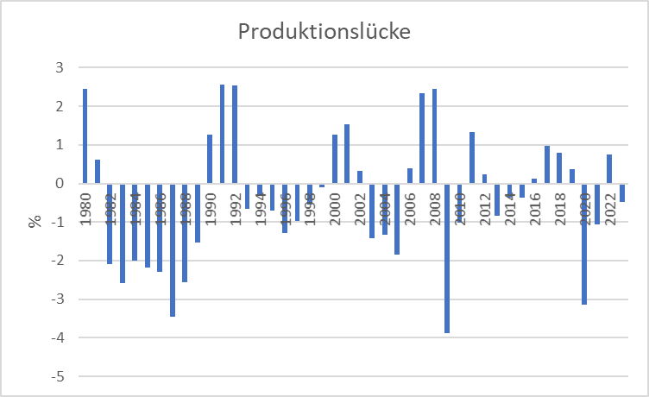
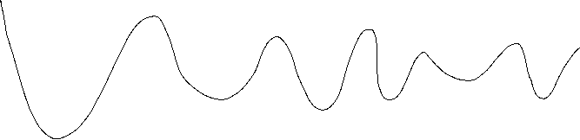



Relative Abweichung des BIP vom Produktionspotenzial (Deutschland)
Outputlücke = (BIP - Produktionspotenzial)/Produktionspotenzial
Quelle: World Bank
Notes:
11

Slide 12
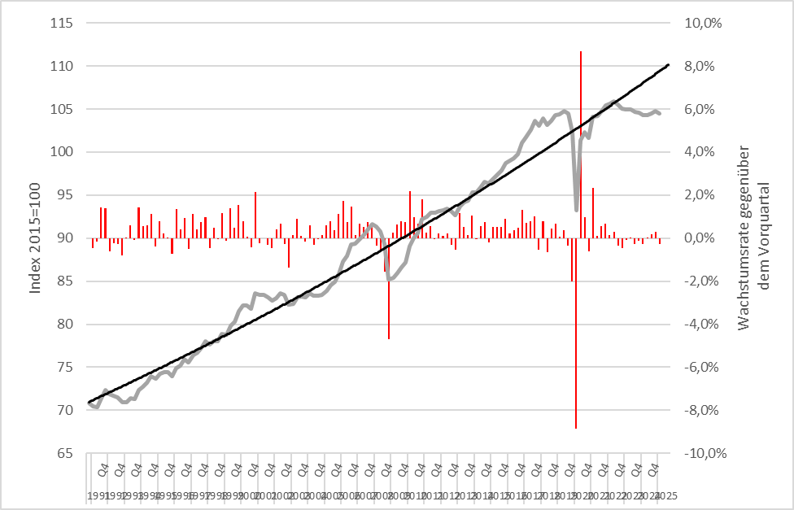



Reales Wirtschaftswachstum in Deutschland seit der Wiedervereinigung
Quelle: Statistisches Bundesamt, HRI; Preis- saison- und kalenderbereinigte Werte,

Slide 13
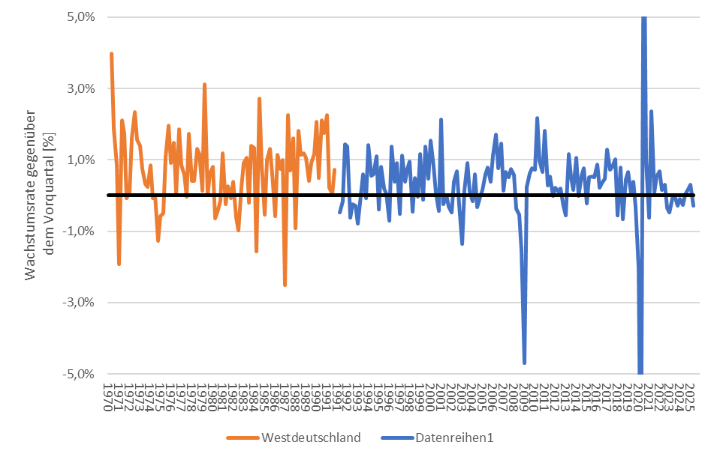




Konjunkturzyklus Deutschland in der langen Frist
Ordnen Sie den Pfeilen
wirtschaftsgeschichtliche
Ereignisse zu
7.?
3.
6.
1.
2.
4.
5.
Quelle: Destatis; Preis-, saison- und kalenderbereinigte Werte

Slide 14
Geldbegriff und Geldfunktionen
Eigenschaften von Gütern, die Geldcharakter haben können:
Knappheit
Teilbarkeit
Gleichwertigkeit
Haltbarkeit
Übertragbarkeit

Slide 15
Geldbegriff und Geldfunktionen
In der modernen Ökonomie wird als Geld bezeichnet, was
Geldfunktionen erfüllt:
Tauschmittel und Zahlungsmittel
Wertaufbewahrungsmittel
Bewertungsmaßstab und Recheneinheit

Slide 16
Tauschmittel und Zahlungsmittel
Geld vereinfacht Tauschvorgänge, indem Anbieter und
Nachfrager eines realen Gutes sich nicht physisch
treffen müssen
Die Transaktionskosten beim Tausch werden gesenkt
Geld vereinfacht eine arbeitsteilige Produktion

Slide 17
Wertaufbewahrungsmittel
Bei zeitlicher Differenz zwischen Ein- und Ausgaben
Verschiebung von Konsumplänen in die Zukunft
Geld konkurriert dabei mit anderen Vermögensarten (z. B. Aktien, Immobilien). Geld weist im Allgemeinen aber einen höheren Liquiditätsgrad auf

Slide 18
Bewertungsmaßstab und Recheneinheit
Standardisierung der Bewertung
Die relativen Preisverhältnisse drücken das Tauschverhältnis zwischen realen Gütern aus
Bildet die Grundlage der Wirtschaftsrechnung (z. B. VGR und Berechnung des Bruttoinlandsprodukts

Slide 19
Motive der Geldhaltung
Tauschmotiv
Das Tauschmotiv ist auf das häufige zeitliche und örtliche Auseinanderfallen von Einnahmen und Ausgaben in einer arbeitsteiligen Wirtschaft zurückzuführen
Vorsichtsmotiv
Das Vorsichtsmotiv ergibt sich aus der großen Unsicherheit, die üblicherweise über die zukünftige Wirtschaftsentwicklung herrscht
Spekulationsmotiv
Das Spekulationsmotiv folgt aus der Überlegung, dass die handelnden Akteure in der Wirtschaft umso mehr Geld halten werden, je geringer die Zinsen für festverzinsliche Wertpapiere ausfallen. Da bei niedrigen Zinsen die Kurse der entsprechenden Wertpapiere hoch sind, wird auf einen Kursverfall spekuliert. Geld zu halten, bietet die Möglichkeit, Verluste zu vermeiden und bei besseren Preisen einzusteigen. Die sogenannten Opportunitätskosten der Geldhaltung, also die entgangene Rendite einer Wertpapieranlage, sind sehr niedrig oder sogar negativ.

Slide 20
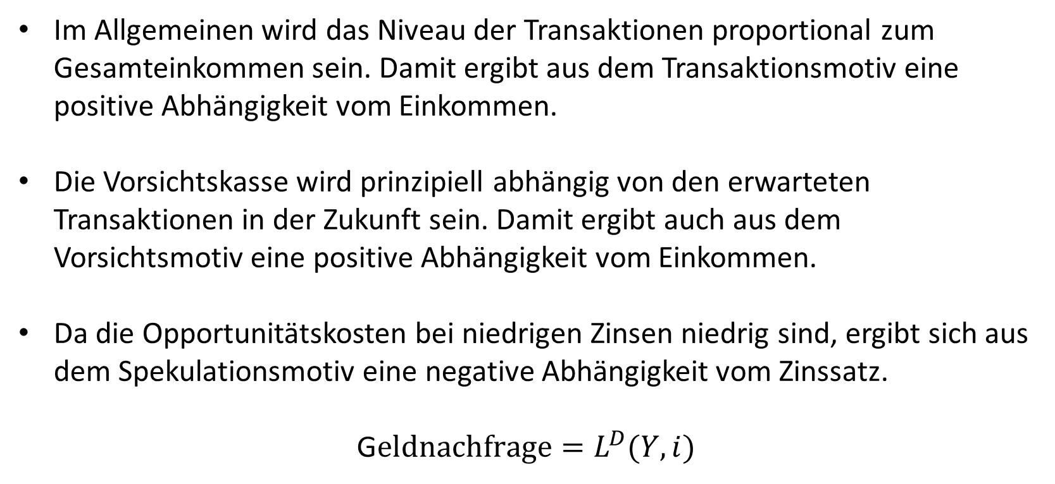
Geldnachfragefunktion
Im Allgemeinen wird das Niveau der Transaktionen proportional zum Gesamteinkommen sein. Damit ergibt aus dem Transaktionsmotiv eine positive Abhängigkeit vom Einkommen.
Die Vorsichtskasse wird prinzipiell abhängig von den erwarteten Transaktionen in der Zukunft sein. Damit ergibt auch aus dem Vorsichtsmotiv eine positive Abhängigkeit vom Einkommen.
Da die Opportunitätskosten bei niedrigen Zinsen niedrig sind, ergibt sich aus dem Spekulationsmotiv eine negative Abhängigkeit vom Zinssatz.
G$eldnachfrage=L^{D}(Y,i)$
+
-

Slide 21
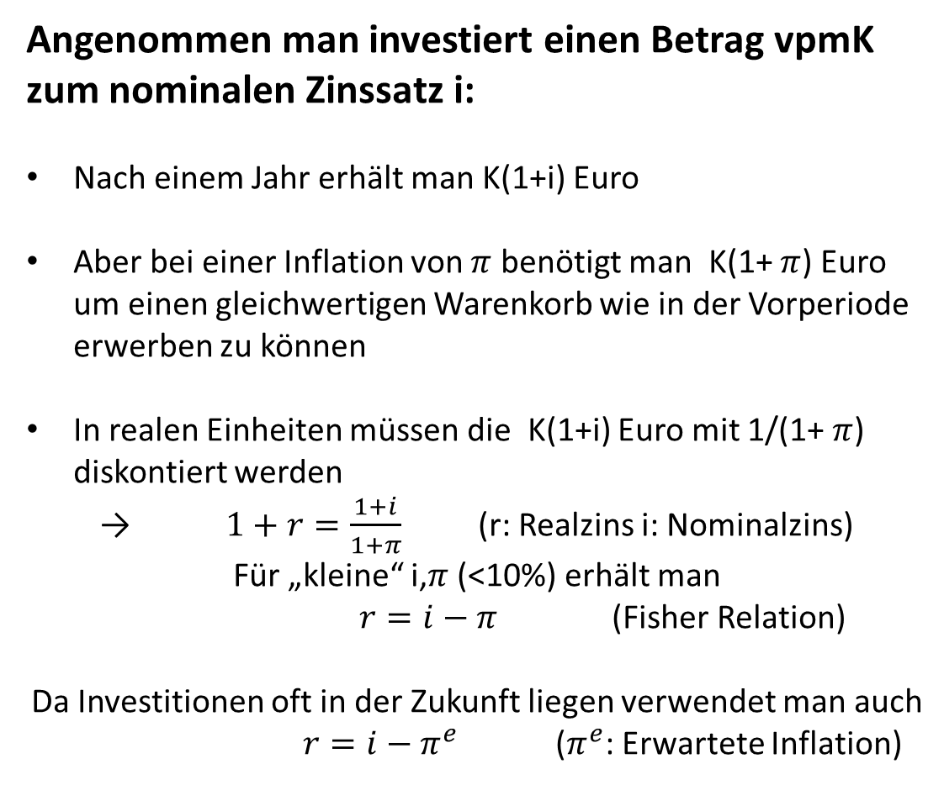
Zinsen und Inflation – Fisher Relation
Angenommen man investiert einen Betrag vpmK zum nominalen Zinssatz i:
Nach einem Jahr erhält man K(1+i) Euro
Aber bei einer Inflation von $π$ benötigt man K(1+ $π$) Euro um einen gleichwertigen Warenkorb wie in der Vorperiode erwerben zu können
In realen Einheiten müssen die K(1+i) Euro mit 1/(1+ $π$) diskontiert werden
→ $1+r=\frac{1+i}{1+π}$ (r: Realzins i: Nominalzins)
Für „kleine“ i,$π$ (<10%) erhält man
$r=i−π$ (Fisher Relation)
Da Investitionen oft in der Zukunft liegen verwendet man auch
$r=i−π^{e}$ ($π^{e}$: Erwartete Inflation)

